Slide 1
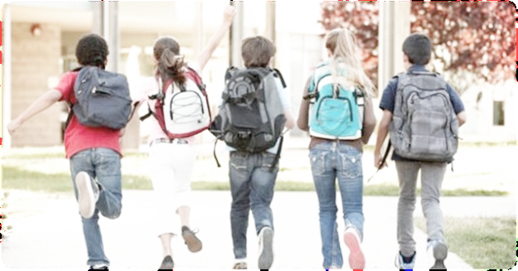
PASO Á ESO Lei Orgánica 8/2013, de 9 de decembro, para a mellora da calidade educativa. (LOMCE)

Slide 2
Ao longo da presentación intentaremos explicar as características da nova Etapa que asiña ides comezar e que aspectos debedes ter en conta para que a adaptación sexa máis doada. Se tedes algunha dúbida podedes contactar coa orientadora do centro no correo
ceip.barrie.maza.sada@edu.xunta.es
ou preguntarlle directamente á Orientadora do IES (Nila) no correo
orientacion.isaacdiazpardo@gmail.com
Os aspectos dos que imos a falar a contuación son:
Aclaración formalización procedemento matrícula
Características da ESO
Organización do Sistema Educativo
Promoción á ESO. Información para o IES
Características da Etapa
Materias
Materias de 1º ESO
Materias optativas
Avaliación e promoción.
Titulación
Despois da ESO...que?
Medidas de atención á diversidade
Exención da segunda lingua estranxeira.
Orientacións para o alumnado
Orientacións para as familias.
Normas no IES

Slide 3
PROCEDEMENTO DE MATRÍCULA
FORMALIZACIÓN DE MATRÍCULA : no centro onde foi admitido do 01 ao 10 DE XULLO
TODA A INFORMACIÓN ÍRASE ACTUALIZANO NA PÁXINA DO INSTITUTO
http://www.edu.xunta.gal/centros/iesisaacdiazpardo
Dende o IES marcarán un día para formalizar a matrícula: atentos á web!

Slide 4
INFORMACIÓN IMPORTANTE
PROXECTO EDIXGAL : O IES ISAAC DÍAZ PARDO PARTICIPA NO PROGRAMA EDIXGAL POLO QUE O ALUMNADO TERÁ UN ORDENADOR PERSOAL E NON NECESITA SOLICITAR A AXUDA DE FONDO LIBROS.
SI PODERÍA PEDIR A AXUDA DE MATERIAL ESCOLAR
ATENTOS Á WEB DO IES!!

Slide 5
CARACTERÍSTICAS DA ESO

Slide 6
ORGANIGRAMA DO SISTEMA EDUCATIVO LOMCE
http://www.sistemaeducativo.apoclam.org/contents/esquema-sistema-educativo.html

Slide 7
CONDICIÓNS DE ACCESO Á ESO
Todos os alumnos/as que superen a E.P.
Alumnos/as que ainda non superadas todas as aprendizaxes, estas non sexan un obstáculo para seguir satisfactoriamente a nova etapa.
Alumnado que teña esgotadas as medidas de repeticións.

Slide 8
INFORME AO REMATE DE 6º EP PARA O DO
Resumo historia persoal, académica e social.
Nivel de Competencia Curricular e aptitude intelectual (Badyg)*
Proposta de medidas de cara a 1º ESO**
* A situación extraordinaria por mor da crise sanitaria non posibilita dita información o presente curso escolar
** Informarase das medidas recomendadas a través da titora ou orientadora.

Slide 9
Educación Secundaria Obrigatoria ORGANIZACIÓN (12-16 anos)
Xunto coa Educación Primaria forma o ensino básico, que é gratuito e obrigatorio.
Organízase en materias e comprende dous ciclos:
O 1º ciclo de 3 cursos escolares (1º, 2º e 3º ESO)
O 2º ciclo dun curso (4º ESO).
Os plans de estudo están baseados en competencias clave.
PROXECTO EDIXGAL PARA 1º E 2º DA ESO

Slide 11
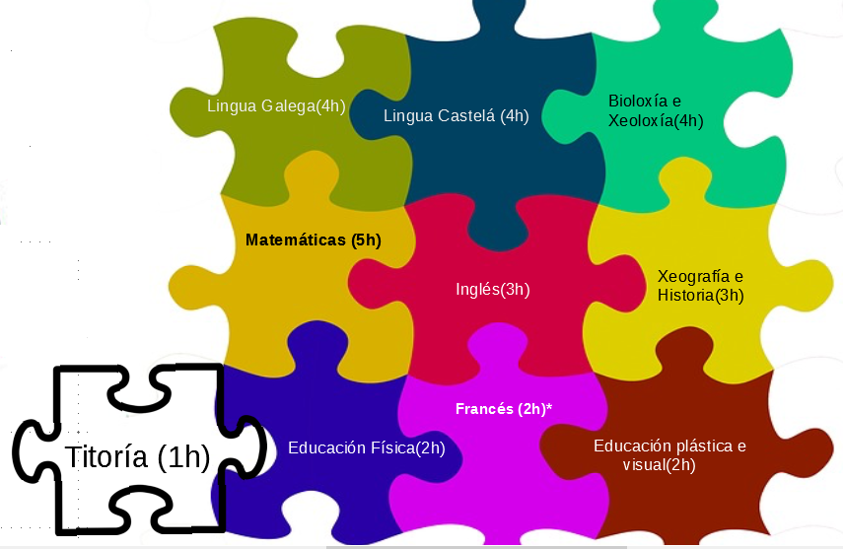
MATERIAS DE
1º DA ESO

Slide 12
Materia de libre configuración (1h)
Elexir unha das ofertadas polo IES
MÁIS MATERIAS DE
1º DA ESO

Slide 13
MATERIAS OPTATIVAS DE 1º DA ESO Elixir dúas por orde de preferencia (1 h)
⇨ AFONDAMENTO E/OU REFORZO DE LINGUA GALEGA
⇨ EDUCACIÓN FINANCEIRA (unicamente se pode cursar en 1º ou en 2º ESO)
⇨ OBRADOIRO DE MÚSICA
⇨ PAISAXE E SUSTENTABILIDADE
⇨ PROGRAMACIÓN (unicamente se pode cursar en 1º ou en 2º ESO)

Slide 14
AVALIACIÓN E PROMOCIÓN NA ESO
Superar todas as materias do curso.
Pódese promocionar con dúas materias non superadas; con tres ou máis , REPÍTESE.
As materias suspensas hai que recuperalas ao longo do curso.
Consello orientador ao final de cada curso da ESO

Slide 15
Avaliación e promoción
Hai exames en setembro para recuperar as materias non superadas en xuño.
Quen promocione sen superar todas as materias ten que matricularse das materias non superadas, seguirá os programas de reforzo que estableza o equipo docente e deberá superar as avaliacións correspondentes a ditos programas.
Poderase repetir o mesmo curso UNHA SOA VEZ e DÚAS VECES como máximo dentro da etapa. Excepcionalmente, poderase repetir unha 2ª vez en 4º curso se non se repetiu nos cursos anteriores da etapa.

Slide 16
TITULACIÓN
Ao finalizar o 1º ciclo,entrégase o
“Certificado de estudos cursados”. (ou ao finalizar 2º da ESO se o alumno/a pasa a un ciclo de Formación Profesional Básica)
Ao finalizar o 2º ciclo (4º),, entrégase o
“Titulo de Graduado na Educación Secundaria Obrigatoria”.
**Todo o alumnado obterá o mesmo título da ESO

Slide 18
ATENCIÓN Á DIVERSIDADE
Cando un alumno ten dificultades para seguir os plans de estudo establecidos, pódense adoptar algunhas das medidas previstas no PAD en función dos recursos dispoñibles. Algunhas das medidas son:
Reforzo educativo dentro da aula.
Adaptación dos tempos, instrumentos e procedementos de avaliación
Agrupamentos flexibles. Desdobres.
Exención 2ª lingua extranxeira.
Apoio mestre/a de Pedagoxía Terapéutica
Adaptacións curriculares significativas.
Aula de Convivencia.
Mais información en :
www.edu.xunta.es/web/diversidadeorientacion

Slide 19
Exención da segunda lingua estranxeira
O alumnado de 1º e 2º con dificultades continuadas no proceso de aprendizaxe (materias lingüísticas), poderá quedar exento de cursar a materia de Segunda Lingua Estranxeira.
Recibirán reforzo educativo nas áreas de LC e LG.
É necesario informe (realizado polo titor/a do curso/etapa anterior coa colaboración DO)
Os país/nais entregaran o informe de exención, que será facilitado polo centro de EP aos alumnos/as que sexan propostos para dita exención, a hora de facer a matrícula no instituto

Slide 20
ORIENTACIÓNS PARA O ALUMNADO

Slide 21
UNHA NOVA ETAPA PARA TOD@S
PARA O ALUMNADO:
Cambio no marco temporal
Moitas asignaturas, cada unha cun profesor/a
Diferentes estilos de ensino e de xestión de clases e de avaliación.
Diversidade de espazos

Slide 22
A ESO é un camiño a unha progresiva maduración intelectual e autonomía no coñecemento
DEBEDES FACERVOS MÁIS
RESPONSABLES E AUTÓNOMOS

Slide 23
ORIENTACIÓNS PARA AS FAMILIAS

Slide 24
ALGÚNS CONSELLOS PARA AS FAMILIAS
Facilitar o estudo: lugar e hábito
▪ Manter contacto periódico e fluido co titor/a.
▪ Comunicar calquera información de interese ao
centro: enfermidade importante, medicación,
cambios na conduta,…
▪ Cotexar información do alumno coa versión dos
profesores
▪ Valorar todo o relacionado coa escola
▪ Motivar e destacar o esforzo dos vosos fillos/as.

Slide 25
Falar, escoitar e comprender
Precisan do voso control
Ter espectativas positivas sobre eles/elas e sobre os estudios.
Implicádevos nas súas actividades e gustos

Slide 26
IES ISAAC DÍAZ PARDO: EXTRACTO NOF
UN POUCO DE NORMAS

Slide 27
IES ISAAC DÍAZ PARDO: EXTRACTO NOF
Todos os membros da comunidade educativa deberán:
Acudir con roupa adecuada que non permita entrever ou visualizar directamente o que se denomina “roupa interior”, ou con pantalóns cunha lonxitude tal que expoña á visión dos outros membros da comunidade educativa as nádegas. Non se poderán usar gorras durante o desenvolvemento das clases.
Portar o material para o desenvolvemento do seu traballo.
Non se poderá interromper o desenvolvemento da clase se non é por causa debidamente xustificada.
Durante os períodos de descanso (10:25h–10:40h e 12:20h–12:40h), os estudantes non poderán permanecer nas aulas se non é en compañía dalgún/a profesor/a. Todo o alumnado deberá deixar libres os corredores e permanecer na planta baixa. Só se poderá acceder aos pisos superiores en caso de querer ir á biblioteca.

Slide 28
Queda prohibido o uso do teléfono móbil e outros dispositivos electrónicos en todo o recinto escolar. Unicamente estará permitido se é necesario para o desenvolvemento dalgunha actividade académica e sempre baixo a supervisión e responsabilidade do profesor correspondente.
Está totalmente prohibida a gravación, manipulación ou difusión de imaxes dentro do recinto escolar ou durante o desenvolvemento dalgunha actividade complementaria ou extraescolar fóra do mesmo sen a autorización expresa das persoas protagonistas das mesmas ou dos seus representantes legais no caso de que sexan menores de idade.
O alumnado deberá facerlle entrega inmediata ao profesorado de calquera obxecto prexudicial para a saúde, a integridade persoal ou que sexa obxecto de incumprimento dunha norma do centro como tabaco, bebida alcohólica, teléfono móbil, ou outros que o docente perciba que poden incluírse nesta tipoloxía.

Slide 29
A. OBRIGA DE ASISTENCIA Á CLASE
FALTAS DE ASISTENCIA Á CLASE
Os pais/nais deberán de informar na maior brevidade posible.
Cumprimentar o formulario “Solicitude de xustificación de faltas de asistencia” (dispoñible na Conserxería e na web do centro) e entregalo ao/á titor/a xunto coa xustificación documental coa maior celeridade posible. Tamén é posible solicitar a xustificación da falta empregando abalarMóbil
Comunicación da falta polo titor/a nos 5 primeiros días de cada mes ou no mesmo día en abalarMóbil.
II. FALTAS ÁS ACTIVIDADES COMPLEMENTARIAS/EXTRAESCOLARES
Actividades complementarias: desenvólvense en horario lectivo, teñen carácter diferenciado polo momento, espazo ou recursos que utilizan: visitas, traballos de campo, viaxes de estudo, conmemoracións, …
Actividades extraescolares: realízanse fóra do horario lectivo. A participación é voluntaria.
Precísase autorización das familias.
Os estudantes que non asistan á actividade, acudirán con normalidade ao centro.
No caso de que á actividade asista un número moi reducido de estudantes, pode darse a circunstancia de que se despracen nun vehículo particular (precisará a autorización pertinente).

Slide 30
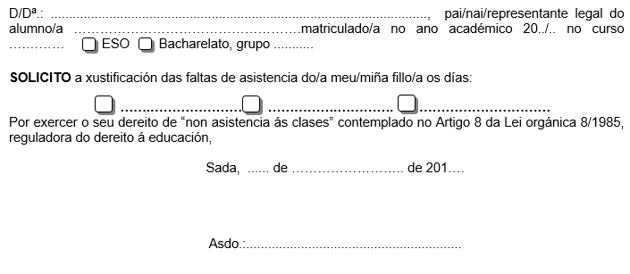

Slide 31
C. RECOLLIDA ALUMNADO EN PERÍODO LECTIVO
Alumnado maior de idade:
Comunicar ausencia ao cargo directivo de garda e cumprimentar o formulario correspondente.
Cando se incorporen ao centro xustificarán a falta.
Alumnado menor de idade:
Precisará ser recollido por algunha das persoas autorizadas no momento de formalizar a matrícula.
Cumprimentar o formulario que será facilitado en conserxería.
Cando se incorpore ao centro xustificarase a falta.

Slide 32
I. INSTRUMENTOS MELLORA DA CONVIVENCIA
I.1. PROGRAMA TITORÍA ENTRE IGUAIS (TEI)
Que é?
Programa de convivencia para a prevención da violencia e o acoso escolar con maior implementación en centros educativos españoles e un dos primeiros a nivel mundial. Programa de Referencia en prevención de acoso escolar do Ministerio de Educación, Cultura y Deportes.
Autor: Andrés González Bellido.
Basease na tutorización emocional entre iguais desde o respecto, empatía e compromiso.
Desde cando?
Iníciase no 2002 e aplícase en centros desde o 2003. Os centros que aplican o programa están integrados na REDE DE CENTROS TEI TOLERANCIA CERO e comparten recursos.
No curso 2019/20 púxose en marcha un programa de mediación entre iguales. Comezamos a formación do profesorado e do alumnado voluntario. Este programa vaise continuar o próximo curso 2020/21.

Slide 33
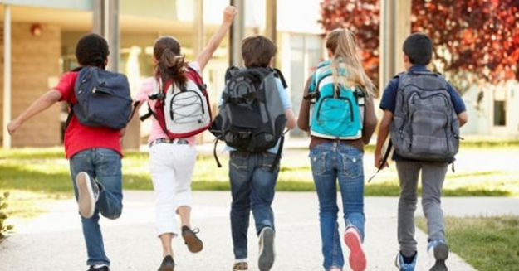
http://www.edu.xunta.gal/portal/guiadalomce
Desexámosvos unha feliz e grata andaina nesta etapa que pronto comezará !!!!

Slide 34
Grupo teatral: Toxos
PROGRAMA EDUCANDO EN IGUALDADE.

